Slide 1
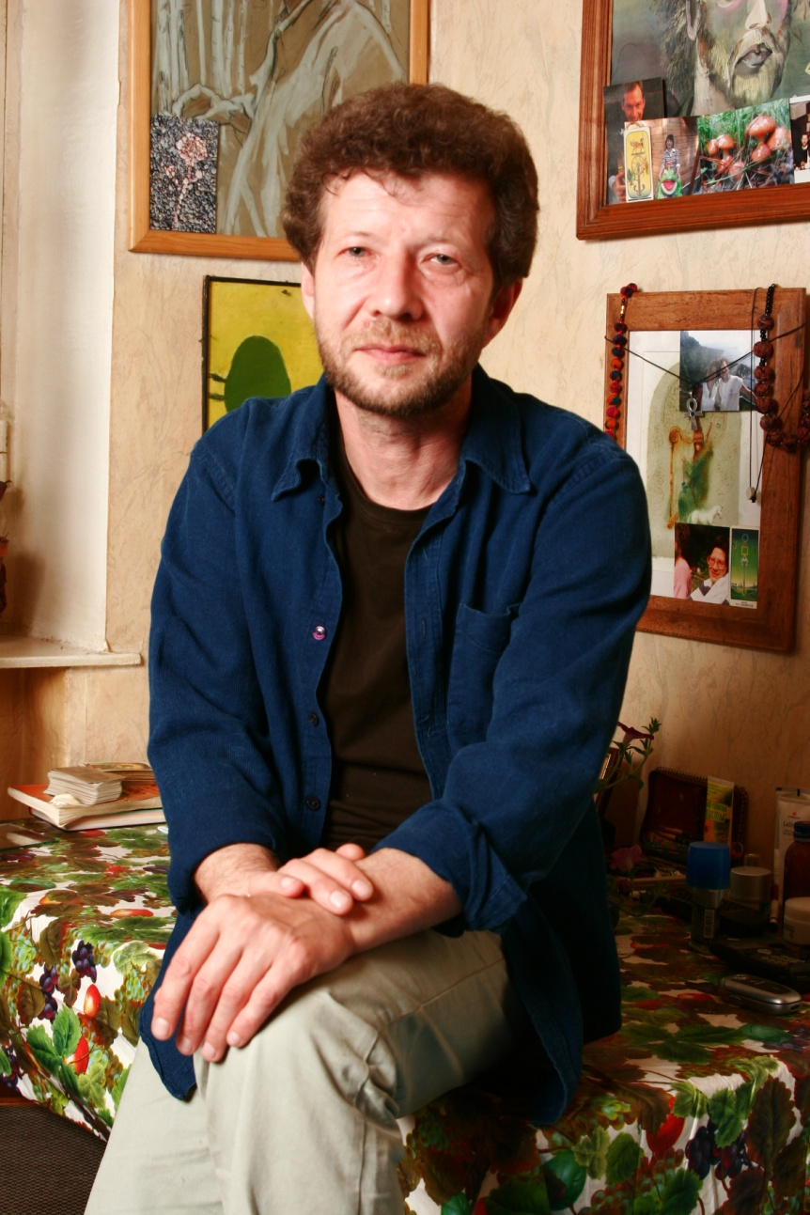
Андрей
Алексеевич
Усачёв
Родился 5 июля 1958 года
В 2018 году юбилей = 60 лет!

Slide 2
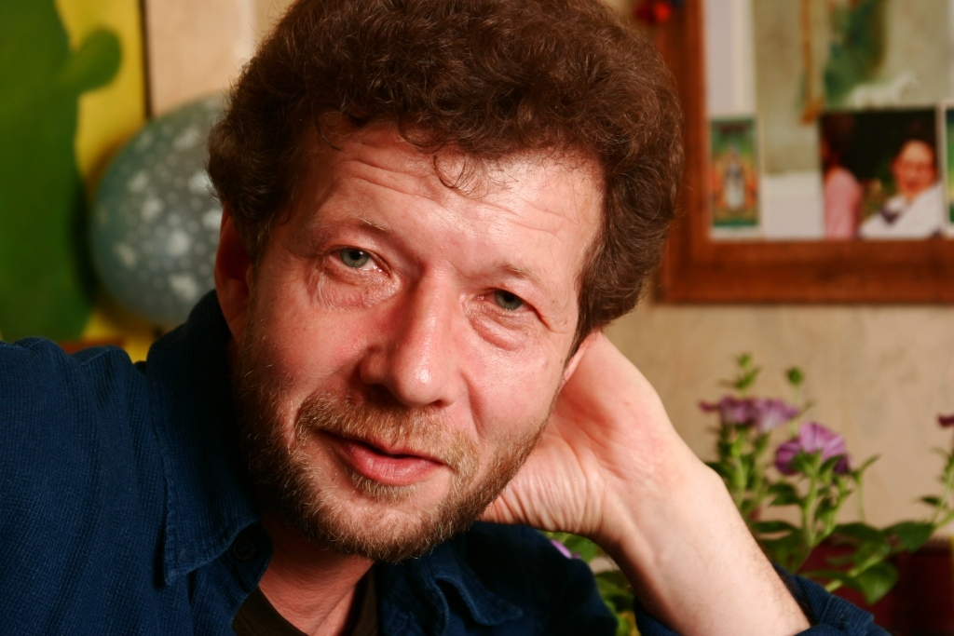
Андрей Алексеевич Усачев родился 5 июля 1958 года в Москве.
Сначала поступил в Московский институт электронной техники, проучился там целых 4 года и понял, что жить без литературы не может. Тогда он перешел на филологический факультет Тверского государственного университета.

Slide 3

У Андрея Алексеевича много профессий: он работал дворником, сторожем, мыл посуду, был барабанщиком в ресторане, машинистом сцены в Театре Сатиры, охранником на железной дороге, уборщиком на пляже… А потом стал редактором журнала «Веселые картинки»!

Slide 4
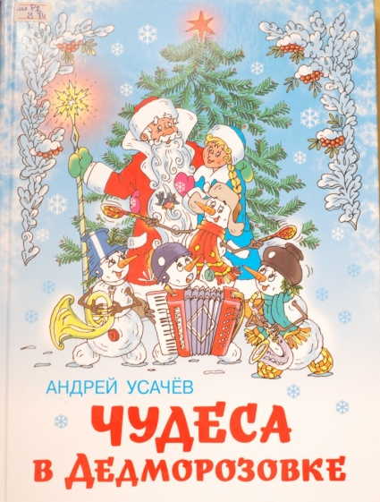



Публиковать свои сочинения
Андрей Усачев начал в 1985 году.
В 1990 г. книга стихов «Если бросить камень вверх» получила первую премию на Всероссийском конкурсе молодых писателей для детей.
В 1991 году - стал Членом Союза Писателей. В России вышло более 100 книг Андрея Усачева для детей.
Две книги вышли в Израиле (на иврите). Две — на Украине, две — в Республике Молдова. Есть книги в Польше, Сербии, Японии.
Пять книг А.Усачева рекомендовано Министерством Образования России для изучения в школах в качестве учебных пособий: «ОБЖ» для 1, 2, 3-4 классов, «Декларация Прав Человека», «Мои географические открытия».

Slide 5
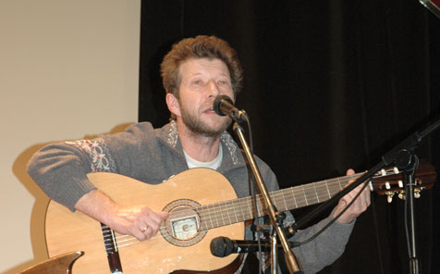
Музыку на его стихи писали известные композиторы: Максим Дунаевский, Теодор Ефимов, Павел Овсянников, Александр Пинегин. К некоторым своим стихам он сочинил музыку сам.
На телевидении звучало около более 50 песен для детей со стихами и музыкой Усачева. Выпущено 20 аудиокассет с его песнями и сказками.

Slide 6
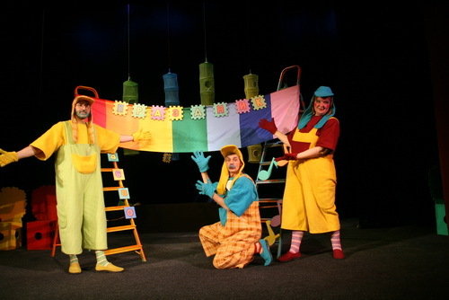
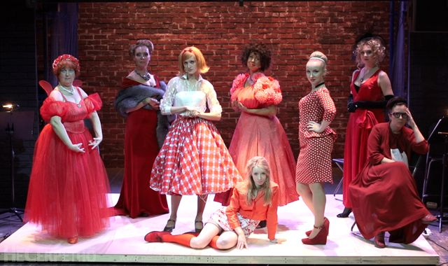
Кроме стихов и прозы, пишет для кукольного театра. Единолично и в соавторстве создано более 10 пьес.
Пьесы Андрея Усачева идут в 20 театрах России.

Slide 7
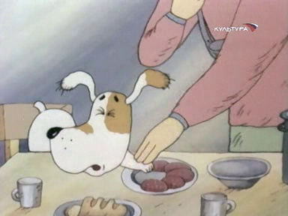
Мультфильм
Умная собачка Соня
На студиях «Союзмультфильм», «Экран», «СТВ» по сценариям и стихам А. Усачева нарисовано 15 мультфильмов. В том числе один полнометражный.

Slide 8

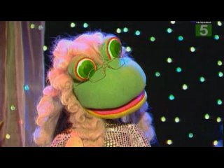
Андрей Алексеевич Усачев - автор сценариев 40-серийного телевизионного художественного фильма «Дракоша и Компания». Много работал на телевидении.
Только за 1995-1996 годы выпустил около ста передач «Кварьете "Веселая Квампания"».
Кварьете "Весёлая Квампания"

Slide 9

В течение нескольких лет А.Усачев вел детские радиопередачи «Веселая радио- КВАмпания», «Летающий диван».
Автор сценариев Новогодних представлений для детей в Кремлевском дворце съездов и Московской мэрии.

Slide 10

В 2005 году стал лауреатом фестиваля сатиры и юмора «Золотой Остап» за песни для детей и лауреатом Ежегодного Национального конкурса «Книга года» за книгу «333 кота».
В 2006 году - лауреатом международного конкурса «Петя и волк-2006» за лучшее произведение для детей.

Slide 11
Спасибо за внимание!

